Slide 1
Plataforma de empleos sobre MongoDB
Trabajo práctico integrador · Base de Datos Aplicada · UCC
Facundo Grillo · María Emilia Lasa · Gonzalo Marín
Notes:
Presentación del equipo y del proyecto: una plataforma de empleos estilo LinkedIn, con perfiles, empresas, ofertas y postulaciones, construida sobre MongoDB. Vamos a recorrer el diseño, la implementación, las consultas e índices, la API con su caso de consistencia y el análisis de datos, y cerramos con una demo en vivo.

Slide 2
Una solución completa, de la base al análisis
EL PROYECTO EN NÚMEROS
4
450
13
colecciones con validación $jsonSchema
documentos de prueba reproducibles
consultas, 5 con pipelines de agregación
8
43
4
índices analizados con explain()
tests de integración: CRUD, fallas y concurrencia
gráficos y 9 indicadores en JupyterLab
Notes:
El proyecto cubre todos los requisitos de la consigna: modelo documental justificado, carga reproducible, consultas y agregaciones, índices analizados, una API con repositorios, un caso de consistencia resuelto con transacciones y un módulo de análisis. Todo corre con Docker Compose.

Slide 3
Por qué una base documental
PROBLEMA Y DISEÑO
Candidatos publican su perfil, empresas publican ofertas y los candidatos se postulan. Las empresas gestionan las postulaciones hasta cubrir sus vacantes.
1
Perfiles heterogéneos
Un junior puede no tener experiencia y un senior tener diez trabajos, certificaciones e idiomas. Muchos campos son opcionales.
C
Candidato
Gestiona su perfil, busca ofertas y se postula
2
Se leen completos
R
Reclutador
Mostrar un perfil es la operación más frecuente: en MongoDB es un solo documento y una sola lectura, sin joins.
Publica ofertas y avanza o rechaza postulaciones
A
Administrador
3
El esquema evoluciona
Consulta los indicadores de la plataforma
Agregar nuevos datos al perfil (portfolio, voluntariado) no requiere migraciones.
Notes:
El dominio justifica una base documental por tres razones. Los perfiles son muy distintos entre sí, el patrón de acceso dominante es leer un perfil completo, y el esquema va a evolucionar. En un modelo relacional, reconstruir un perfil requeriría unas seis tablas y varios joins.

Slide 4
Modelo documental: 4 colecciones
PROBLEMA Y DISEÑO
empresas 20 documentos
ofertas 60 documentos
Embebido
nombre (único), industria, tamaño, ubicación{ }, sitioWeb, descripción
1 : N
empresa{ empresaId, nombre } · skillsRequeridas[ ] · salario{ } · vacantes{ } · estado
Pocos elementos, se leen siempre junto con el documento padre y no existen sin él.
Referencia
experiencia.empresaId (opcional)
1 : N
Relaciones que crecen sin límite o datos que se comparten entre documentos.
usuarios 120 documentos
postulaciones 250 documentos
nombre, email (único), seniority, ubicación{ }, preferencias{ }
1 : N
usuarioId → · ofertaId → · empresaId · estado · coincidenciaSkills
Referencia extendida
La oferta guarda id y nombre de la empresa: el listado no necesita $lookup.
embebido experiencia[ ] · educación[ ] · skills[ ]
embebido historialEstados[ ]
Notes:
Cuatro colecciones. Usuarios es la entidad principal y embebe experiencia, educación y skills. Postulaciones es una colección propia porque es una relación muchos a muchos que crece sin límite, y embebe su historial de estados. Las ofertas referencian a la empresa por id pero guardan también su nombre: es una referencia extendida para listar ofertas sin $lookup.

Slide 5
Cada decisión responde a un patrón de acceso
PROBLEMA Y DISEÑO
Decisión | Por qué | Costo asumido
Experiencia, educación y skills embebidas en el usuario | Relación 1 a pocos y acotada (maxItems); se leen con el perfil; comparten su ciclo de vida | Buscar "quién trabajó en X" recorre arreglos: se resuelve con notación de punto e índices multikey
Postulaciones en colección propia | Muchos a muchos que crece sin límite; se consulta desde el usuario y desde la oferta | Aceptar un candidato toca dos colecciones: necesita una transacción
Historial de estados embebido | Pocos elementos; estado e historial cambian en una sola operación atómica | —
Nombre de la empresa copiado en la oferta | El listado de ofertas, la consulta más frecuente, no necesita $lookup | Renombrar una empresa exige un updateMany sobre sus ofertas
Contadores desnormalizados (cantidadPostulaciones) | Mostrar la popularidad sin contar en cada lectura | Mantenerlos sincronizados: la API lo hace dentro de transacciones
Sin arreglos de ids que crecen sin límite | Evitar documentos que crecen indefinidamente (límite de 16 MB) y datos duplicados | —
Notes:
La regla que seguimos fue embeber lo que se lee junto y está acotado, y referenciar lo que crece sin límite o se comparte. Cada desnormalización tiene un costo de mantenimiento que asumimos de forma explícita.

Slide 6
Un perfil completo es un solo documento
PROBLEMA Y DISEÑO
{
"_id": ObjectId("6a73d170..."),
"nombre": "Lucía", "apellido": "Fernández",
"email": "lucia.fernandez@example.com",
"seniority": "semi-senior",
"ubicacion": { "ciudad": "Córdoba", "pais": "Argentina" },
"skills": ["python", "fastapi", "mongodb", "docker"],
"experiencia": [{
"empresaId": ObjectId("6710a1f0..."),
"empresaNombre": "Nubia Software",
"puesto": "Desarrolladora Backend Ssr",
"desde": ISODate("2023-03-01"),
"hasta": null, "actual": true
}],
"educacion": [{ "institucion": "UCC",
"estado": "en_curso" }],
"preferencias": {
"disponible": true,
"salarioPretendido": { "monto": 1800000 } }
}
1
Arreglos embebidos
skills, experiencia y educación viajan con el perfil: una lectura lo trae todo.
2
Campos opcionales
preferencias, idiomas, contacto: si no existen, no ocupan lugar ni requieren NULL.
3
Datos normalizados
Skills en minúscula y sin repetir, para compararlas con las de las ofertas.
Notes:
Así se ve un perfil real de la base. Todo lo que se muestra en la pantalla del perfil está en un documento. Los campos opcionales simplemente no están. Las skills se normalizan en minúscula para poder compararlas con las de las ofertas, algo clave para el matching y el análisis.

Slide 7
Todo el entorno corre con Docker Compose
IMPLEMENTACIÓN
1
mongo
2
api
3
seed
4
analisis
MongoDB 8.0 como replica set rs0 de un nodo, con autenticación y volumen persistente
FastAPI + PyMongo en http://localhost:8000; se conecta a mongo:27017 por nombre de servicio
Python + Faker: genera y carga los 450 documentos con semilla fija
JupyterLab con PyMongo, Pandas y Matplotlib en http://localhost:8888
bin/reset_db.sh deja la base siempre en el mismo estado
1
2
3
4
5
Levanta MongoDB
Crea colecciones y validadores
Carga los datos
Crea los índices
Verifica la carga
¿Por qué un replica set con un solo nodo? Las transacciones multidocumento no funcionan en una instancia independiente.
Notes:
Cuatro servicios en Docker Compose. MongoDB corre como replica set de un nodo porque las transacciones multidocumento lo requieren. La API y Jupyter se conectan a MongoDB por el nombre del servicio, no por localhost. Con un solo script, reset_db.sh, cualquiera de nosotros o el docente obtiene exactamente la misma base.

Slide 8
450 documentos validados y reproducibles
IMPLEMENTACIÓN
20
120
empresas
usuarios
60
250
ofertas
postulaciones
Validación en la base
Datos reproducibles
Casos límite incluidos
$jsonSchema con obligatorios, tipos, valores permitidos y reglas entre campos (salario.min ≤ max). 7 de 7 inserciones inválidas rechazadas.
Semilla fija: cada carga genera los mismos documentos, incluidos los _id. Las consultas dan resultados idénticos.
Perfiles sin experiencia, ofertas sin salario, remotas sin ubicación, cerradas, pausadas y sin postulaciones.
Notes:
El generador produce 450 documentos coherentes entre colecciones: las vacantes disponibles coinciden con las aceptadas y las fechas respetan la cronología. Los validadores de MongoDB rechazan documentos inválidos y un script verifica integridad referencial y seis reglas de negocio. Incluimos casos límite a propósito.

Slide 9
13 consultas que responden preguntas del dominio
CONSULTAS E ÍNDICES
# | Pregunta | Técnica
1 | Ofertas abiertas semi-senior que pagan al menos $1,7 M | Comparación ($gte) y orden
2 | Postulaciones activas recientes con coincidencia ≥ 75 % | $gte y $nin sobre números y fechas
3 | Ofertas a las que puede aplicar alguien de Córdoba | Lógicos: $or, $ne, $in
4 | Candidatos de Córdoba disponibles para remoto (≤ $2 M) | Atributos anidados de 3 niveles
5 | Quién sabe Python y SQL y trabaja hoy en una empresa registrada | Arreglos: $all + $elemMatch
6 | Las 10 ofertas abiertas mejor pagas | Proyección calculada, orden y límite
7 | Embudo y tasa de aceptación por empresa | aggregate: $group condicional + $lookup
8 | Skills más demandadas que ofrecidas | aggregate: $unwind + $unionWith + $facet
9 | Salario por seniority y moneda | $avg, $min, $max, $stdDevPop
10 | Matching: mejores candidatos que aún no se postularon | $setIntersection + $lookup con pipeline
11 | Evolución mensual de las postulaciones | $dateTrunc
12 | Coherencia entre años de experiencia y seniority | $map + $dateDiff sobre el arreglo embebido
13 | Búsqueda libre de ofertas | Índice de texto en español + textScore
Notes:
Las consultas cubren todos los tipos que pide la consigna y cada una responde una pregunta concreta del negocio. Dos detalles para destacar: en la consulta 5 la proyección posicional con $ falló porque el filtro toca dos arreglos, y lo resolvimos con $elemMatch en la proyección. La 8 cruza dos colecciones en un solo pipeline con $unionWith.

Slide 10
Matching: los mejores candidatos para una oferta
CONSULTA DESTACADA
Oferta: Desarrollador/a Backend Ssr · Puna Studio
db.usuarios.aggregate([
// usa el índice multikey ix_skills
{ $match: { skills: { $in: requeridas },
seniority: { $in: compatibles } } },
{ $set: { coincidentes:
{ $setIntersection: ["$skills", requeridas] } } },
{ $set: { coincidencia: { $divide: [
{ $size: "$coincidentes" }, requeridas.length ] } } },
{ $match: { coincidencia: { $gte: 0.6 } } },
// descarta a quienes ya se postularon
{ $lookup: { from: "postulaciones",
localField: "_id", foreignField: "usuarioId",
pipeline: [{ $match: { ofertaId: oferta._id } }],
as: "yaPostulado" } },
{ $match: { yaPostulado: { $size: 0 } } },
{ $sort: { coincidencia: -1 } }, { $limit: 10 }
])
Requiere mongodb, sql, postgresql, spring y aws
Candidato | Seniority | Coincidencia
Simon Guzman | senior | 100 %
Alma Fernandez | senior | 80 %
Thiago Diaz | senior | 80 %
Lara Molina | senior | 80 %
Agustin Caceres | senior | 60 %
9 candidatos superan el 60 % de coincidencia y todavía no se postularon: son los que la plataforma podría invitar.
Notes:
Esta es la consulta de complejidad elegida. Filtra con el índice multikey, calcula qué skills coinciden con $setIntersection, descarta a quienes ya se postularon con un $lookup que usa el índice único de postulaciones, y ordena. Es también la base de la recomendación final del análisis.

Slide 11
8 índices, cada uno al servicio de una consulta
CONSULTAS E ÍNDICES
Índice | Tipo | Para qué sirve
ofertas { estado, seniority, salario.moneda, salario.min } | Compuesto (ESR) | Búsqueda principal de ofertas (consulta 1)
usuarios { skills } | Multikey | Candidatos por skill y matching (5 y 10)
ofertas { skillsRequeridas } | Multikey | Ofertas que piden una skill
ofertas { titulo, descripcion } | Texto (español) | Búsqueda libre (consulta 13)
postulaciones { usuarioId, ofertaId } | Único | Evita postulaciones duplicadas; su prefijo resuelve "mis postulaciones"
postulaciones { ofertaId, estado } | Compuesto | Postulantes de una oferta por estado
usuarios { email } | Único | Una cuenta por email
empresas { nombre } | Único | Unicidad del nombre comercial
ESR
Regla ESR (Equality, Sort, Range): primero los campos que se comparan por igualdad (estado, seniority, moneda) y al final el de rango (salario.min ≥ …). Así el índice acota exactamente las claves que interesan y además entrega los resultados ya ordenados.
Notes:
Cada índice responde a una consulta concreta. El más importante es el compuesto de la búsqueda de ofertas, ordenado según la regla ESR. Los índices únicos además garantizan reglas de negocio en la propia base, incluso con peticiones simultáneas.

Slide 12
explain(): documentos examinados con y sin índice
CONSULTAS E ÍNDICES
1
Caso ideal
Consulta 1: 3 examinados para 3 devueltos, sin ordenar en memoria.
2
Multikey con $all
Índice para "python" (44); "sql" se verifica al leer.
3
¿Y los 0 ms?
Con 450 documentos medimos examinados contra devueltos.
4
Índices con costo
En ofertas pesan más que los datos: no creamos dos más.
Notes:
Comparamos cada consulta con su plan forzado a recorrer toda la colección. El índice reduce los documentos examinados en todos los casos. Como los tiempos con tan pocos datos dan cero milisegundos, la métrica relevante es la proporción entre examinados y devueltos. También analizamos el costo: decidimos no agregar índices cuyo beneficio no compensa su mantenimiento.

Slide 13
API REST en tres capas
API Y CONSISTENCIA
Cliente
routers
services
repositories
MongoDB
Swagger, Postman o tests
HTTP, validación con Pydantic, códigos de respuesta
Reglas de negocio y transacciones
Único acceso a MongoDB (PyMongo)
Replica set rs0
CRUD de la entidad principal
Errores claros y uniformes
POST
/usuarios crear
GET
/usuarios/{id} obtener
404 el recurso no existe
409 choca con los datos: email repetido, transición inválida, sin vacantes
422 datos inválidos, con el campo que falló
503 MongoDB no responde
PATCH
/usuarios/{id} actualizar
DELETE
/usuarios/{id} eliminar
GET
/usuarios listar con filtros
Notes:
Cada capa tiene una sola responsabilidad. Los routers no conocen MongoDB, los servicios no conocen HTTP y los repositorios son el único lugar con consultas de PyMongo. Los métodos de escritura del repositorio aceptan una sesión, lo que permite a los servicios agrupar operaciones en una transacción. Además del CRUD de usuarios, la API gestiona postulaciones y consulta ofertas y empresas.

Slide 14
Aceptar a un candidato: tres escrituras, dos colecciones
CASO DE CONSISTENCIA
1
Postulación → aceptada
2
Oferta: −1 vacante
3
Si era la última, se cierra
y se agrega la entrada al historial
vacantes.disponibles − 1
estado = cerrada y fechaCierre
¿Qué pasa sin protección?
!
Falla entre el paso 1 y el 2
!
Falla entre el paso 2 y el 3
!
Dos reclutadores a la vez
Una contratación registrada sin descontar la vacante: la oferta sigue aceptando candidatos de más.
Una oferta "abierta" con 0 vacantes disponibles.
Con leer y después escribir, la segunda escritura pisa a la primera: dos contrataciones para una vacante.
Notes:
Este es el caso de consistencia del proyecto. Aceptar a un candidato requiere tres escrituras en dos colecciones. Si se aplica solo una parte, o si dos reclutadores aceptan al mismo tiempo la última vacante, la base queda inconsistente. En la Entrega 2 demostramos el problema de leer y después escribir.

Slide 15
Solución: transacción + descuento condicional
CASO DE CONSISTENCIA
def operacion(sesion):
# 1. sólo desde "entrevista"
postulacion = postulaciones.cambiar_estado(
id, desde=["entrevista"], hacia="aceptada",
sesion=sesion)
if postulacion is None:
explicar_rechazo(id) # 404 / 409 -> abort
# 2. find_one_and_update condicional:
# { estado: "abierta",
# "vacantes.disponibles": { $gt: 0 } }
# { $inc: { "vacantes.disponibles": -1 } }
oferta = ofertas.descontar_vacante(..., sesion)
if oferta is None:
raise Conflicto("sin vacantes") # deshace el paso 1
# 3. cerrar si era la última
if oferta["vacantes"]["disponibles"] == 0:
ofertas.cerrar(oferta["_id"], sesion)
en_transaccion(db, operacion) # snapshot + majority
1
Falla a mitad de camino
Cualquier excepción aborta la transacción: MongoDB descarta todas sus escrituras.
2
Dos aceptaciones simultáneas
Ambas modifican la misma oferta: MongoDB detecta el conflicto, aborta una y with_transaction la reintenta. En el reintento ya no hay vacante: 409.
3
Transacción sólo donde hace falta
Si la operación toca un solo documento (pasar a entrevista), alcanza con una operación atómica condicional.
Notes:
Como la operación modifica documentos de dos colecciones, usamos una transacción multidocumento. Dentro de ella, cada paso es condicional: la postulación solo cambia si está en entrevista y la vacante solo se descuenta si queda alguna. Con dos aceptaciones simultáneas, MongoDB detecta el conflicto de escritura y with_transaction reintenta la perdedora, que en el reintento ya no encuentra vacantes. Usamos transacciones solo cuando hay más de un documento involucrado.

Slide 16
Probado ante fallas y concurrencia
PRUEBAS
43/43
1 de 5
0
10/10
tests de integración contra MongoDB real
aceptaciones simultáneas para una sola vacante
cambios parciales tras una falla simulada a mitad de la transacción
repeticiones sin fallas de los tests de consistencia
Operación | Documentos que modifica | Mecanismo
Pasar a en revisión, entrevista o rechazada | 1 postulación | Operación atómica con filtro por estado de origen
Aceptar | 1 postulación + 1 oferta | Transacción + $inc condicional
Retirar | 1 postulación + contador de la oferta | Transacción
Postularse | 1 postulación nueva + contador | Transacción + índice único contra duplicados
Eliminar usuario | Usuario + postulaciones + contadores | Transacción (409 si tiene contrataciones)
Notes:
Los 43 tests corren sobre una base de pruebas que copia los validadores e índices reales. Simulamos una falla después de dos escrituras y la base quedó idéntica. Lanzamos cinco aceptaciones simultáneas para una vacante y se aceptó exactamente una. Y después de la demo de la API, la verificación de la base sigue dando todos los controles OK.

Slide 17
Del documento al indicador
ANÁLISIS EN JUPYTERLAB
1
PyMongo
2
Pandas
3
Indicadores
4
Matplotlib
Proyecciones y un pipeline de agregación que calcula la brecha de skills dentro de MongoDB
json_normalize aplana subdocumentos; se derivan tramos, tiempos y estados recorridos
9 indicadores sobre skills, selección, salarios y proceso
4 gráficos exportados y una conclusión con recomendación
Cuatro preguntas del dominio
Calidad de los datos (antes de calcular)
1
¿Qué skills escasean entre los candidatos?
Campo opcional | % sin dato
Ofertas sin salario publicado | 30,0 %
Usuarios sin salario pretendido | 35,0 %
Usuarios sin preferencias | 16,7 %
Usuarios sin experiencia | 13,3 %
2
¿La coincidencia de skills anticipa la contratación?
3
¿Lo pretendido está alineado con lo ofrecido?
4
¿Cuánto tarda en cubrirse una vacante?
Notes:
El notebook se conecta a MongoDB con PyMongo. La brecha de skills se calcula dentro de la base con un pipeline de agregación y solo el resultado llega a Pandas. Antes de calcular revisamos qué tan completos están los campos opcionales, porque determinan sobre cuántos documentos se calcula cada indicador. Una aclaración importante: los datos son sintéticos y en cada conclusión señalamos qué patrones induce el generador.

Slide 18
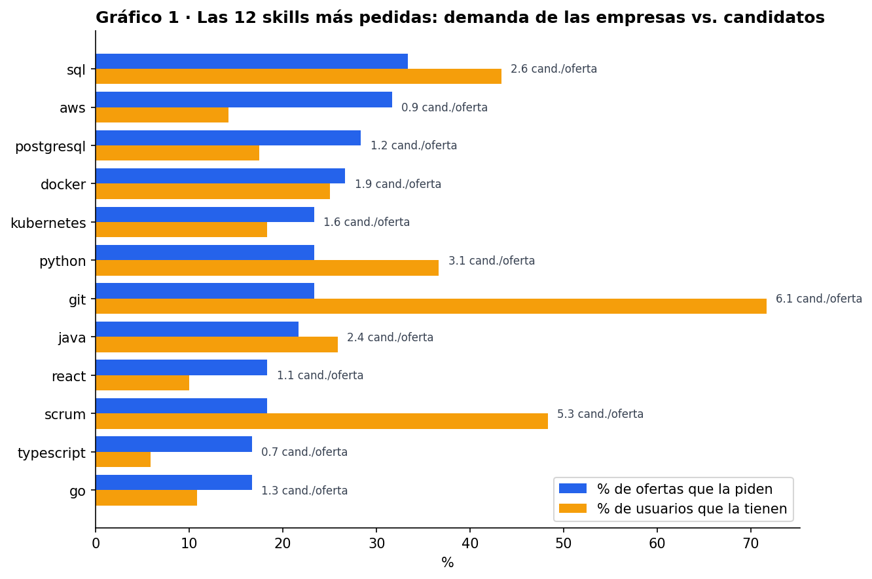
Faltan perfiles en cloud y frontend moderno
ANÁLISIS · PREGUNTA 1
0,1
candidatos por oferta en Next.js: lo piden 9 ofertas y lo tiene 1 usuario
+17,5 pp
brecha en AWS: lo pide el 31,7 % de las ofertas y lo tiene el 14,2 % de los usuarios
git · scrum
abundan entre los candidatos (72 % y 48 %) y no los diferencian
Notes:
El indicador compara el porcentaje de ofertas que piden cada skill con el porcentaje de usuarios que la tienen, y calcula cuántos candidatos hay por cada oferta que la pide. Las más escasas son Next.js, TypeScript, AWS y Cypress. Advertencia: el generador asigna pesos distintos a cada skill en perfiles y en ofertas, así que la brecha fue inducida a propósito; lo que validamos es que el indicador la detecta.

Slide 19
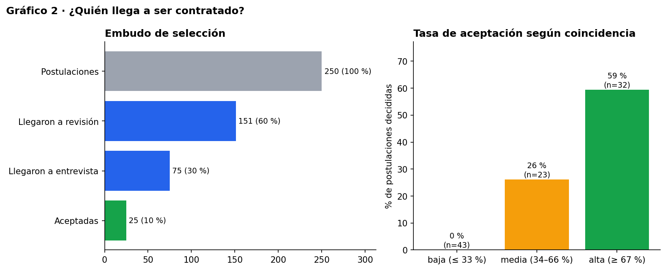
La coincidencia de skills anticipa la contratación
ANÁLISIS · PREGUNTA 2
10 % de las postulaciones termina en contratación
59 % vs 0 % aceptación con coincidencia alta frente a baja
43 postulaciones de baja coincidencia, todas rechazadas
Notes:
De 250 postulaciones, el 60 % llega a revisión, el 30 % a entrevista y el 10 % a contratación. La tasa de aceptación crece con la coincidencia de skills que guardamos al postularse. Esto justifica recomendar candidatos por matching. Advertencia: el generador solo acepta candidatos con al menos 50 % de coincidencia, por eso el 0 % es exacto; con datos reales esperaríamos la misma dirección pero no un corte tan limpio.

Slide 20
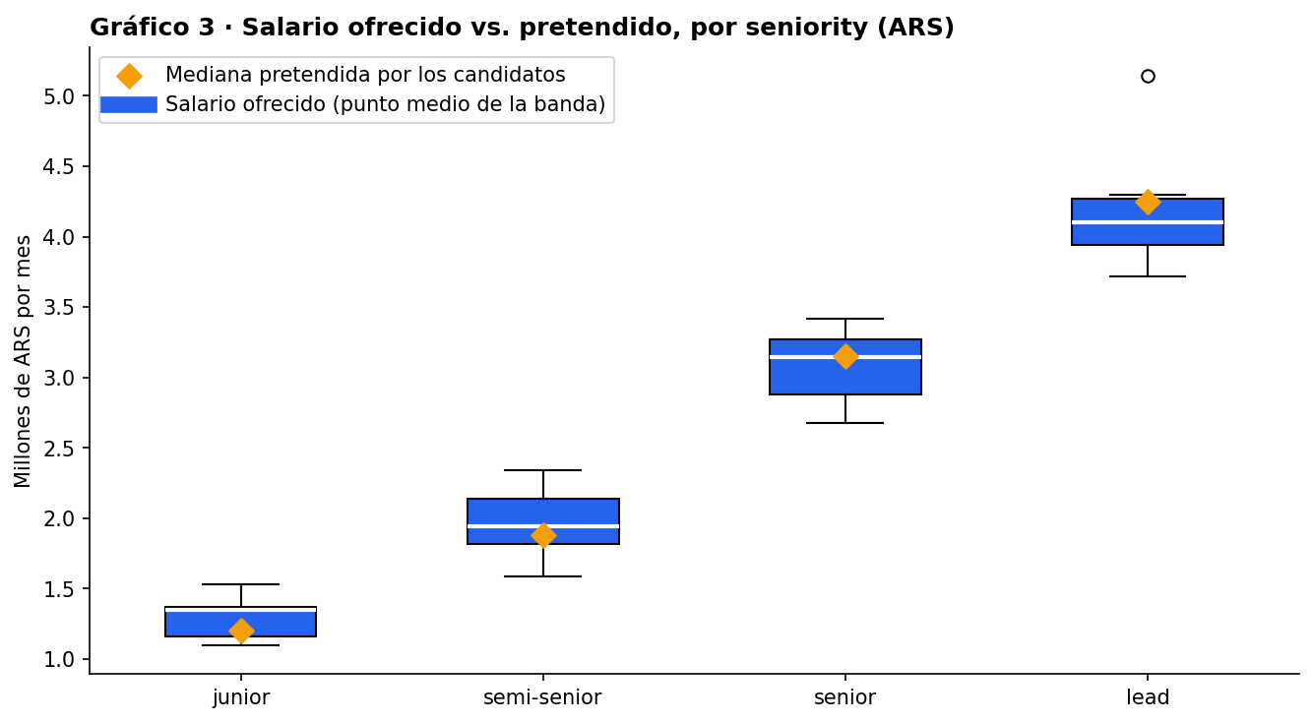
Lo pretendido y lo ofrecido están alineados
ANÁLISIS · PREGUNTA 3
−11 % a +4 %
diferencia entre medianas pretendida y ofrecida, de junior a lead
30 %
de las ofertas no publica el salario
Sin conclusión
sobre si publicar el salario atrae postulaciones: 14 ofertas y datos que no modelan ese efecto
Notes:
Comparamos medianas por seniority, solo en pesos. Las diferencias son chicas: el salario no explica los rechazos. Sobre publicar el salario, en estos datos las ofertas sin salario recibieron más postulaciones, pero con 14 casos y un generador que asigna la popularidad al azar no corresponde sacar conclusiones: es un ejemplo de por qué un número no alcanza sin entender cómo se generaron los datos.

Slide 21
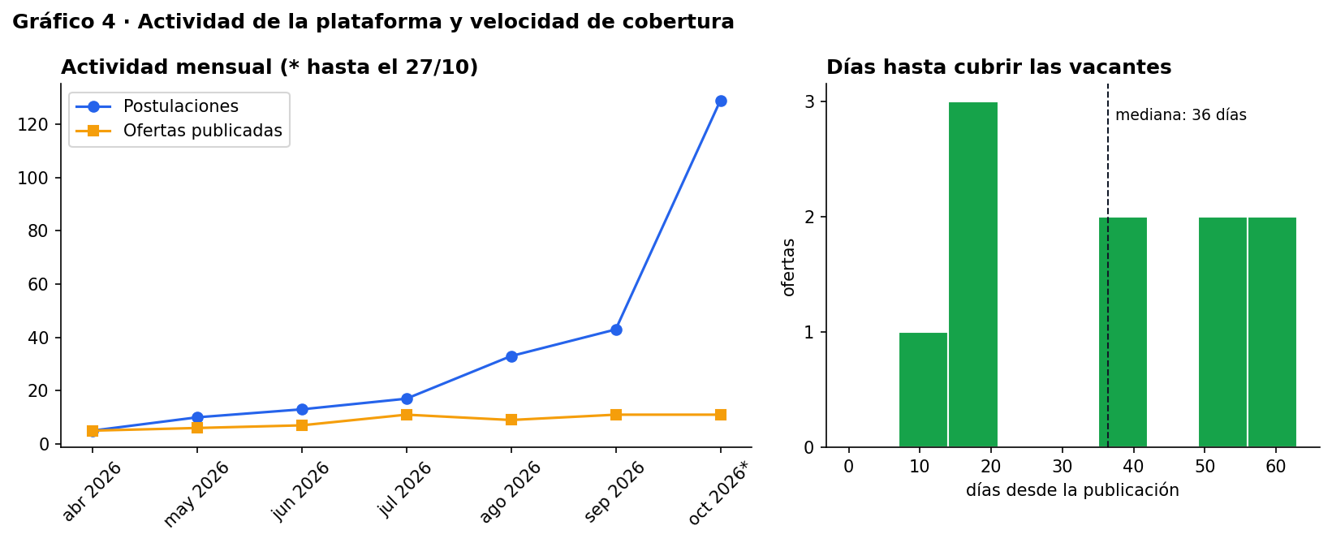
El cuello de botella: respuesta y cobertura
ANÁLISIS · PREGUNTA 4
36 días mediana para cubrir todas las vacantes
23 % de las postulaciones sigue sin respuesta
5 ofertas abiertas sin ningún postulante activo
Notes:
Las postulaciones crecen mucho más rápido que las ofertas. Cubrir las vacantes lleva una mediana de 36 días. El problema no es la cantidad de postulaciones sino dónde están: hay postulaciones sin respuesta y ofertas sin candidatos. Octubre es un mes parcial, hasta el 27.

Slide 22
Resumen de indicadores
ANÁLISIS DE DATOS
Pregunta | Indicador | Valor
1. Skills | Candidatos por oferta en las skills más escasas | Next.js 0,1 · TypeScript 0,7 · AWS 0,9 · Cypress 0,9
1. Skills | Mayor brecha (% ofertas − % usuarios) | AWS: +17,5 puntos
2. Selección | Conversión postulación → contratación | 10 % (25 de 250)
2. Selección | Aceptación según coincidencia (baja / media / alta) | 0 % / 26 % / 59 %
3. Salarios | Diferencia mediana pretendida vs. ofrecida | −11 % (junior) a +4 % (lead)
3. Salarios | Ofertas que no publican salario | 30 %
4. Proceso | Días hasta cubrir todas las vacantes (mediana) | 36 días
4. Proceso | Postulaciones sin ninguna respuesta | 58 (23 %)
4. Proceso | Ofertas abiertas sin postulantes activos | 5
Notes:
Estos son los nueve indicadores calculados en el notebook, agrupados por pregunta.

Slide 23
Recomendar activamente candidatos por coincidencia de skills, empezando por las ofertas sin postulantes y las que piden skills escasas
RECOMENDACIÓN
59 % vs 0 %
5 ofertas
−11 % a +4 %
La coincidencia anticipa quién es contratado
abiertas sin candidatos: esperar no alcanza
El salario no es el obstáculo
La consulta de matching ya existe (consulta 10) y usa el índice multikey: implementarlo es exponerla como endpoint.
Notes:
La recomendación principal se apoya en tres resultados: la coincidencia predice la contratación, hay ofertas sin candidatos y el salario no es el obstáculo. Otras recomendaciones del notebook: promover capacitación en AWS, TypeScript y Cypress; mostrar al candidato su coincidencia antes de postularse; y alertar a las empresas sobre postulaciones sin respuesta por más de 7 días.

Slide 24
Probado desde un entorno limpio
REPRODUCIBILIDAD
✓
Copia del repositorio sin .env, sin datos y sin imágenes del proyecto
Extensiones opcionales realizadas
Búsqueda de texto
índice de texto en español (consulta 13)
✓
bin/reset_db.sh: 450 documentos y todos los controles OK
✓
API levantada y respondiendo /salud
Validación de esquemas
$jsonSchema y reglas entre campos
✓
43 de 43 tests aprobados
Pruebas de integración
43 tests automatizados
✓
Consultas idénticas a la evidencia de la Entrega 2
Pruebas de concurrencia
5 aceptaciones simultáneas
✓
Notebook con resultados idénticos
Comparación relacional
en el informe y en el anexo
Notes:
Probamos el proyecto como lo recibiría el docente: una copia limpia del repositorio, sin configuración ni datos previos. Todo funcionó y los resultados fueron idénticos. Además realizamos cinco de las extensiones opcionales de la consigna.

Slide 25
Lo que vamos a mostrar
DEMO EN VIVO
1
Compass
Un perfil completo y una postulación con su historial embebido; las reglas de validación
# guion interactivo
docs/PRESENTACION/
demo/demo_en_vivo.sh
# volver al estado
# original al terminar
bin/reset_db.sh
2
mongosh
Una consulta sobre arreglos y el explain() del índice de búsqueda
3
Swagger
Aceptar un candidato: la oferta se cierra; un segundo intento recibe 409 y no cambia nada
4
pytest
Los tests de falla simulada y de concurrencia
Cada paso espera un Enter: se puede explicar mientras se ejecuta.
5
JupyterLab
El notebook con los gráficos y la recomendación
Notes:
Pasamos a la demo. El script demo_en_vivo.sh, en la carpeta de la presentación, recorre estos pasos uno por uno y espera un Enter entre cada uno, para poder explicar mientras se ejecuta.

Slide 26
Lo que aprendimos
CONCLUSIONES
1
El modelo sigue al acceso
2
Desnormalizar tiene un costo
Embeber lo que se lee junto y referenciar lo que crece sin límite dio lecturas simples y documentos acotados.
Consultas más simples a cambio de mantener datos sincronizados: lo resolvimos con transacciones y lo verificamos con controles automáticos.
3
La herramienta más simple que garantiza consistencia
4
Medir antes de indexar
Operaciones atómicas para un documento; transacciones sólo cuando se modifican dos colecciones.
Con pocos datos se evalúa la proporción examinados/devueltos, y a veces la decisión correcta es no crear un índice.
Notes:
Cuatro aprendizajes del proyecto. El más importante: en una base documental, el diseño se decide a partir de cómo se leen y se escriben los datos, y cada desnormalización trae un costo que hay que asumir y controlar.

Slide 27
¿Preguntas?
github.com/facundogrilloucc/Proyecto-MongoDB-UCC
Facundo Grillo · María Emilia Lasa · Gonzalo Marín
Notes:
Abrimos el espacio de preguntas. Las respuestas a las preguntas más probables están en docs/defensa.md.

Slide 28
Endpoints de la API
ANEXO
Método | Ruta | Función | Respuestas
POST | /usuarios | Crear un usuario | 201 · 409 · 422
GET | /usuarios/{id} | Obtener un usuario | 200 · 404 · 422
PATCH | /usuarios/{id} | Actualizar parcialmente | 200 · 404 · 409 · 422
DELETE | /usuarios/{id} | Eliminar con sus postulaciones | 204 · 404 · 409
GET | /usuarios | Listar con filtros y paginación | 200
GET | /usuarios/{id}/postulaciones | Postulaciones de un usuario | 200 · 404
GET | /ofertas · /ofertas/{id} | Buscar y obtener ofertas | 200 · 404 · 422
GET · POST | /ofertas/{id}/postulaciones | Postulantes / postularse | 200 · 201 · 404 · 409
PATCH | /postulaciones/{id}/estado | Cambiar estado (incluye aceptar) | 200 · 404 · 409
GET | /empresas · /salud | Empresas y estado del servicio | 200 · 404 · 503
Notes:
Referencia completa de los endpoints. La documentación interactiva está en http://localhost:8000/docs.

Slide 29
Comparación con un modelo relacional
ANEXO
Aspecto | MongoDB (este proyecto) | Modelo relacional
Perfil completo | 1 documento, 1 lectura | 6 tablas y joins para reconstruirlo
Atributos opcionales | Simplemente no están | Columnas con NULL o tablas extra
Cambiar el esquema | Sin migración; validador con collMod | ALTER TABLE y migraciones
Integridad referencial | La controlan la API y la verificación | Claves foráneas declarativas
Aceptar candidato | Transacción multidocumento (replica set) | Transacción ACID nativa
Contadores | Desnormalizados y mantenidos | COUNT o una vista
Análisis | Pipelines de agregación + Pandas | SQL con GROUP BY y joins
Balance: el modelo documental gana en la lectura y evolución de los perfiles, el patrón dominante; el relacional sería más simple para las postulaciones y la integridad referencial.
Notes:
La comparación con un modelo relacional es una de las extensiones opcionales. En este dominio el balance favorece al modelo documental, pero exige más disciplina en el código para mantener la integridad.

